Slide 1

Строение тела человека
Урок окружающего мира
во 2 классе

Slide 2
Цели урока
Изучить названия частей тела и органов человека. Знать их расположение и функции в организме.

Slide 3
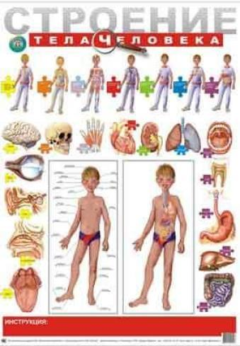
Анатомия – наука. Изучает строение тела человека.

Slide 4
Ум да здоровье дороже всего

Slide 5
Загадка
Горшочек умён.
Семь дырочек в нем.

Slide 6
Загадка
День и ночь стучит оно.
Словно бы заведено. Будет плохо, если вдруг
Прекратится этот стук.

Slide 7
Загадка
У одной матери пять детей. Все дети разные и все к матери привязаны.

Slide 8
Загадка
Всю жизнь ходят в обгонку,
А обогнать друг друга не могут.

Slide 9
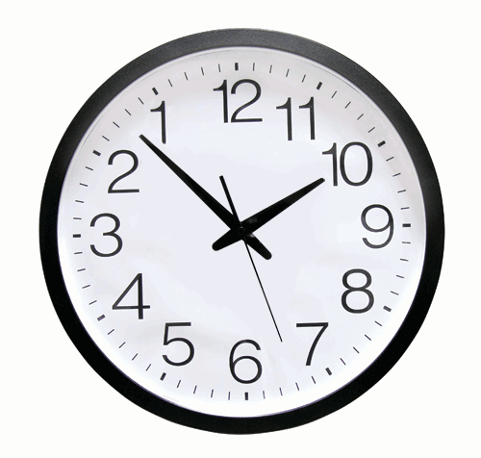
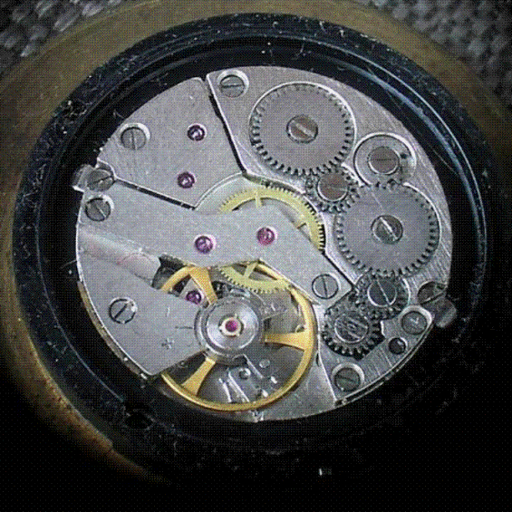
Часы.
Внешнее строение.
Внутреннее строение.

Slide 10
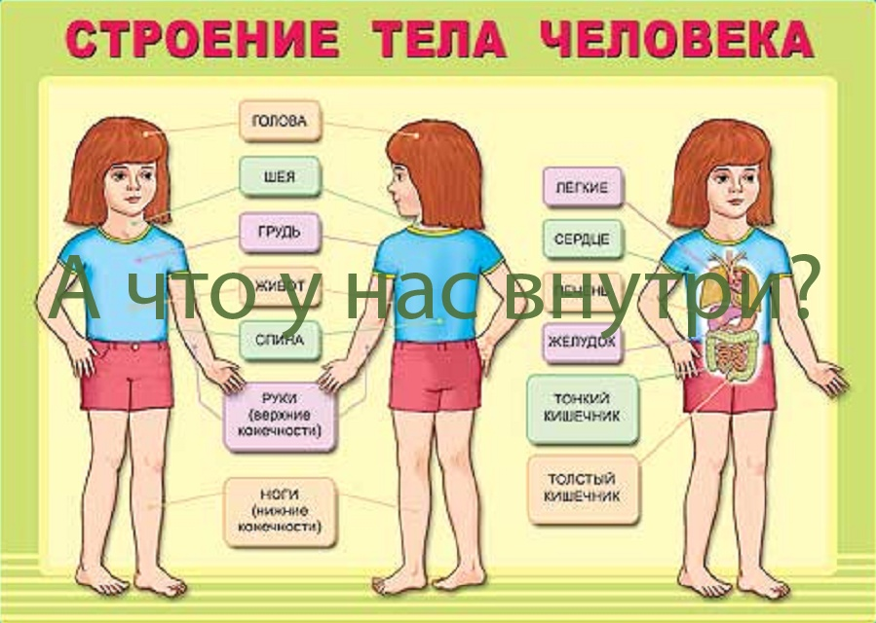

Slide 11
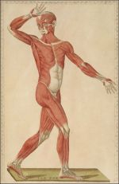
Внешнее строение тела человека

Slide 12
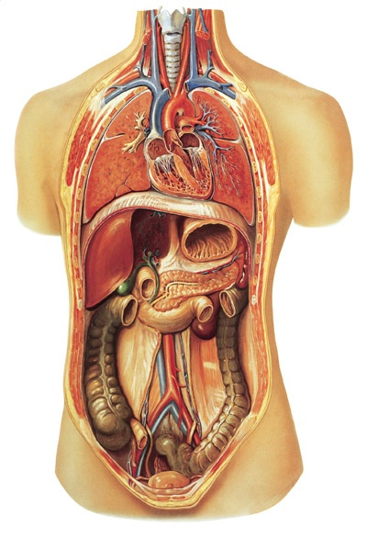
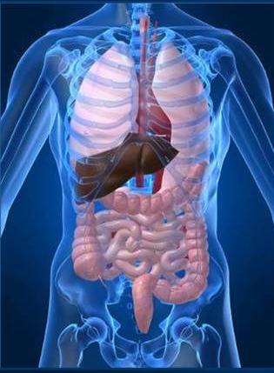
Внутреннее строение человека

Slide 13
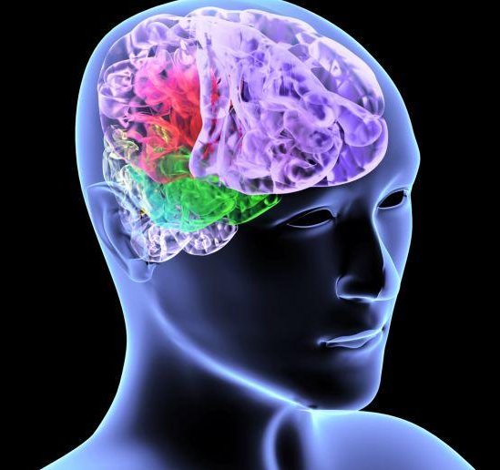
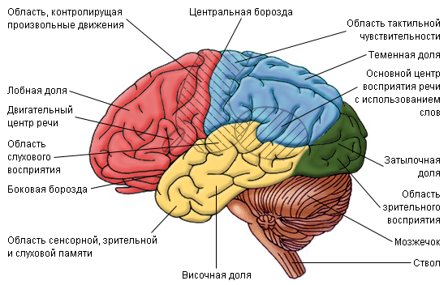
Головной мозг

Slide 14
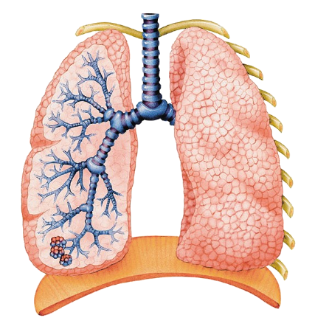
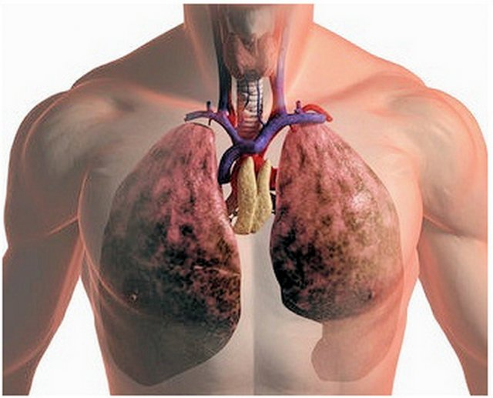
Лёгкие

Slide 15
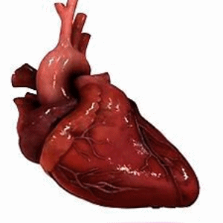
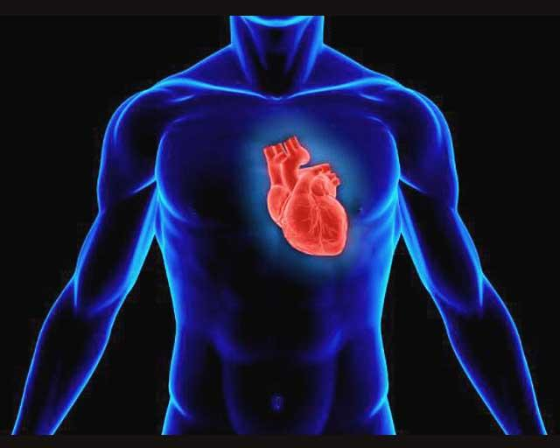
Сердце

Slide 16
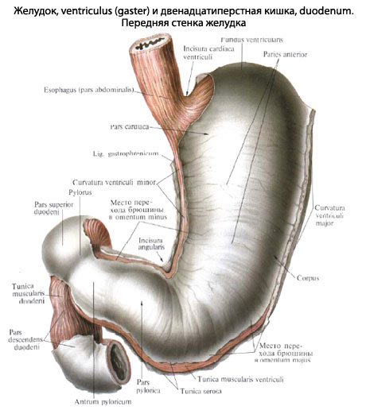
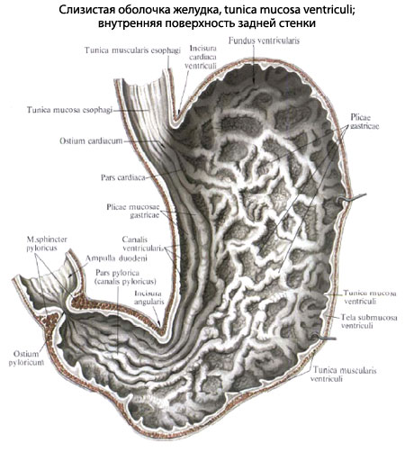
Желудок

Slide 17
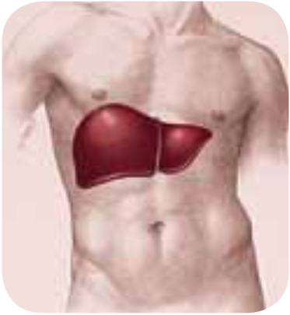
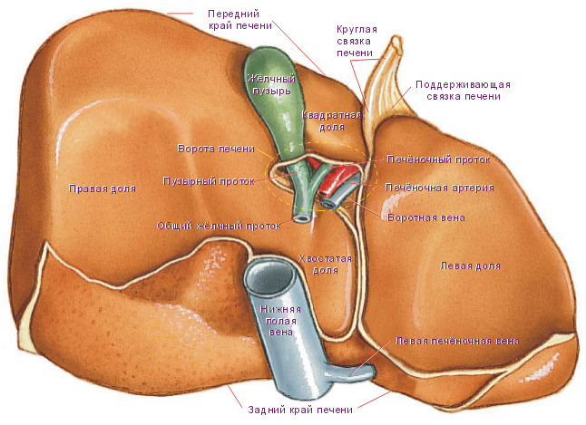
Печень

Slide 18
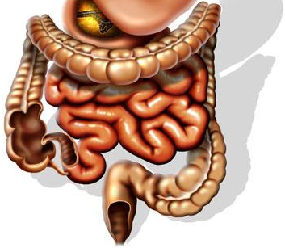
Кишечник

Slide 19
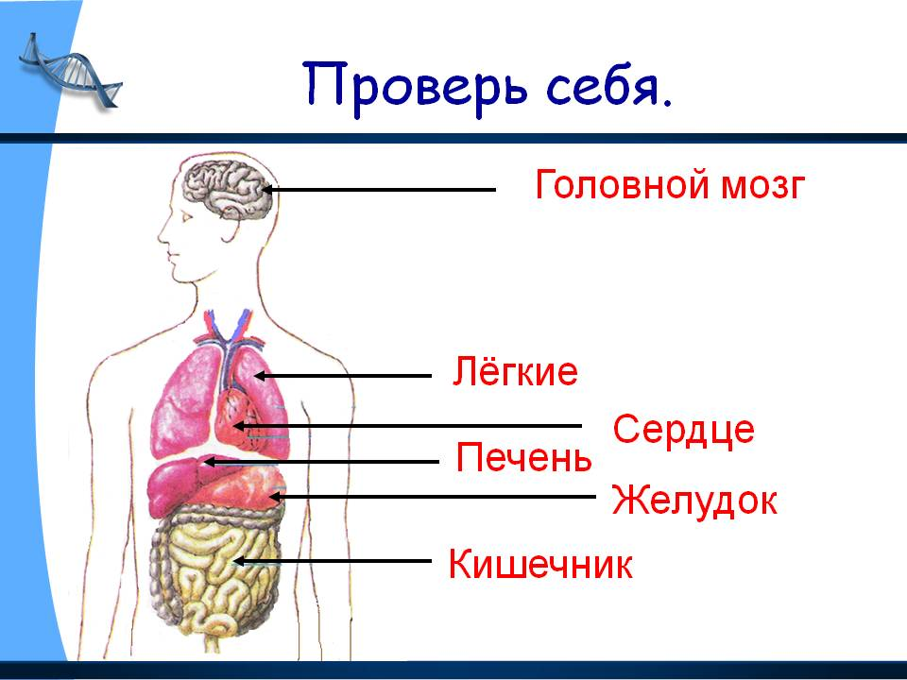
Внешнее и внутреннее строение человека
Приложение 1
Голова
Шея
Верхние
конечности –
руки
Спина
Грудь
Живот
Нижние конечности - ноги)

Slide 20
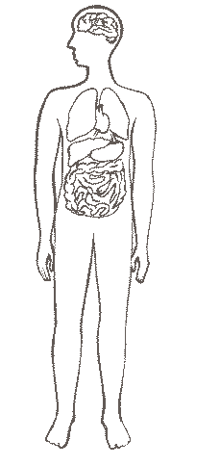
Загадка
Приложение 2
Закрасить органы:
Головной мозг – фиолетовый
Легкие – голубой
Сердце – красный
Желудок – желтый
Печень – коричневый
Кишечник - зеленый

Slide 21
Тест
Приложение 3
1. Что не относится к внешнему строению тела человека?
2. Этот орган размером немногим больше кулака непрерывно сжимается и разжимается, гонит кровь в сосуды.
3. Этот орган заведует нашими мыслями и чувствами, следит за работой главных внутренних органов – сердца и лёгких. За это его называют «командным пунктом» организма.
4. В этом органе выделяется кислый сок, который способен переварить большую часть пищи. Этот орган называют главным отделением «внутренней кухни».
5. Этот орган похож на две розовые губки. С помощью него человек дышит.
6. Этот орган похож на длинный извилистый «коридор». Пища в нём окончательно переваривается и впитывается в кровь.
а) голова
б) туловище
в) легкие
а) легкие
б) желудок
в) сердце
а) мозг
б) печень
в) кишечник
а) кишечник
б) желудок
в) печень
а) легкие
б) мозг
в) сердце
а) желудок
б) печень
в) кишечник

Slide 22
Ответы
1 | 2 | 3 | 4 | 5 | 6
б | в | а | б | а | в

Slide 23
Домашнее задание
Прочитать по учебнику текст
«Как работает наш организм?»;
уметь называть и показывать по таблице часть тела и внутренние органы человека, рассказать о работе внутренних органов.

Slide 24

Приложение 4
Что вы узнали нового?
Что показалось особенно интересным?
Оцените урок:
☺ - понравился
😐 - мне все равно
☹ - не понравился

